Slide 1
选修一和选修三
实验设计专题复习课
授课人：林佳

Slide 2
年份 | 卷别 | 题号 | 考查角度
2019年 | Ⅰ卷 | 29 | 以植物激素的调节作用为依托考查实验设计
 | Ⅱ卷 | 5 | 分离定律实验的拓展设计实验
 | Ⅲ卷 | 29、32 | 以矿质元素的吸收和分离定律的验证等知识载体考查实验设计的思路及预期
2018年 | Ⅰ卷 | 4、31 | 对照实验的数据分析;以生命活动调节为知识载体考查实验结果分析
 | Ⅱ卷 | 29 | 以生命活动调节为知识载体考查实验步骤的完善和结果分析
2017年 | Ⅰ卷 | 29 | 依托病毒知识和同位素标记法考查实验设计思路和结果分析
 | Ⅲ卷 | 31、32 | 以胰岛素的生理作用为知识背景考查对照实验的结果分析;以遗传学知识为背景、以假说演绎法为核心考查实验设计的思路及验证

Slide 3
实验设计的一般步骤：
实验目的
实验原理
实验思路
实验步骤
预期结果和结论

Slide 4
实验设计的一般步骤：
实验目的
实验原理
实验思路
实验步骤
预期结果和结论

Slide 5
选修一和选修三
实验设计专题复习课
——实验思路答题技巧
授课人：林佳

Slide 6
实验思路答题技巧
【作业习题讲评】
6.（4）从香辛料中提取精油常用萃取法，萃取的效率主要取决于萃取剂的性质和使用量，同时还受温度和时间长短等条件的影响。若要探究精油含量最高时的最佳萃取时间，请写出简要思路（3分）
【参考答案】将萃取材料平均分成多组，在其他条件相同且适宜的情况下，分别进行不同时间萃取，测定精油含量，达到最大精油含量所用的最短时间即为最佳萃取时间

Slide 7
实验思路答题技巧
【作业习题讲评】
若要探究精油含量最高时的最佳萃取时间，请写出简要思路（3分）
【参考答案】将萃取材料平均分成多组，在其他条件相同且适宜的情况下，分别进行不同时间萃取，测定精油含量，达到最大精油含量所用的最短时间即为最佳萃取时间
【同学1答案】设置不同梯度的萃取时间，观察萃取出的精油量
【同学2答案】同种原料设置不同萃取时间，其他变量相同且适宜，比较精油量。

Slide 8
实验思路答题技巧
组别 | A | B | C | D | E | F
水浴温度（℃） | 10 | 20 | 30 | 40 | 50 | 60
凝乳时间（min) | 不凝 | 7.0 | 4.0 | 1.5 | 4.0 | 不凝
【角色转换-评卷】
4.（3）上述实验并不能确定凝乳酶的最适温度，如需进一步确认酶的最适温度，接下来的实验思路是（3分）
在30℃〜50℃的范围内，每5℃(合理就行)设置一个水浴保温的梯度继续上述实验，凝乳时间最短时所对应的温度是该酶的最适温度
【同学1答案】缩小温度梯度，重复上述实验，观察凝乳时间
【同学2答案】在30-50 ℃范围内，缩小温度梯度，重复上述实验，观察凝乳时间，凝乳时间最短时对应的温度为最适温度。

Slide 9
实验思路的答题主要内容：
实验思路答题技巧
①自变量的操纵；
②无关变量-相同且适宜；
③观察因变量
进一步实验要明确写出自变量范围
研究最适温度等问题，要具体写出如何观测最值

Slide 10
【课上练习】
实验思路答题技巧
假设你已经探究了果胶酶的最适温度(为45 ℃)和最适pH(为4.8)，若还想进一步研究果胶酶的最适用量，请根据所给的材料和用具写出实验思路。
材料用具：制备好的苹果泥、恒温水浴装置、试管、漏斗、滤纸、量筒、试管夹、质量分数为2%的果胶酶溶液、质量分数为0.1%的NaOH溶液和盐酸。
【参考答案】将不同体积的PH为4.8的果胶酶加入到已保温为45 ℃的苹果泥中，在45 ℃恒温水浴装置中保温相同时间 ，观察比较果汁体积。

Slide 11
【课上练习】
实验思路答题技巧
实验思路
【参考答案】将不同体积的PH为4.8的果胶酶加入到已保温为45 ℃等量的苹果泥中，在45 ℃恒温水浴装置中保温相同时间 ，观察比较果汁体积。
实验步骤
①取6支试管，编号1～6，分别加入等量的苹果泥 ，调节pH至4.8，放入45 ℃恒温水浴锅中保温。
②向1～6号试管中分别加入不同体积的pH为4.8的果胶酶溶液
③放入45 ℃恒温水浴装置中保温相同时间 。
④过滤苹果泥并记录果汁体积

Slide 12
实验思路答题技巧
实验思路和实验步骤的对比
 | 实验思路 | 实验步骤
范畴
主要 内容
思想性
操作性
(1)材料分组编号(设置对照实验，确定实验对象)。
(2)对不同的对象施以不同的处理(控制自变量)。
(3)给以相同且适宜的条件(控制无关变量)。
(4)实验结果的观察与记录(因变量的预测)。
①自变量的操纵；
②无关变量相同且适宜；
③观察因变量

Slide 13
实验思路答题技巧
实验思路的答题技巧总结
一、探究性实验
①自变量的操纵；②无关变量-相同且适宜；③观察因变量

Slide 14
实验思路答题技巧
例1：土壤中的某些微生物可以利用空气中的二氧化碳作为碳源。若要设计实验验证某细菌属于该类微生物，请简要写出实验思路、预期结果和结论：
例2：兴趣小组观察到培养基上有淡黄色不透明菌落，查阅资料得知该菌落可能是分解淀粉芽孢杆菌，可产生多种a-淀粉酶。若要进一步鉴定该菌落，请利用相关试剂设计实验，要求：写出实验思路并预测结果
例3：实验人员欲利用选择培养基筛选出高产β-甘露聚糖酶的枯草芽孢杆菌，请写出实验思路。

Slide 15
实验思路答题技巧
实验思路的答题技巧总结
一、探究性实验
①自变量的操纵；②无关变量-相同且适宜；③观察因变量
二、验证性实验
培养/选择/鉴定某种微生物的实验思路

Slide 16
实验思路答题技巧
【作业习题讲评】
3.（4）已知枯草芽孢杆菌在含有甘露聚糖的培养基生长，经染色剂染色后，在平板上会形成无色透明圈。实验人员欲利用选择培养基筛选出高产β-甘露聚糖酶的枯草芽孢杆菌，请写出实验思路。（3分）
【参考答案】用含有甘露聚糖的培养基培养不同菌株（或将稀释后的土样接种在含有甘露聚糖的培养基上培养），一定时间后，通过测定菌落周围透明圈的大小（或直径）来确定不同菌株产β-甘露聚糖酶能力的大小
【同学1】取不同含有甘露聚糖的培养基，恒温培养，染色后观察透明圈的大小程度，判断甘露聚糖酶是否高产
【同学2】在培养基中加入甘露聚糖为唯一碳源，并加入染色剂，后接种菌种，筛选产生透明圈的菌落。

Slide 17
实验思路答题技巧
实验思路的答题技巧总结
二、验证性实验
2.培养/选择/鉴定某种微生物的实验思路
（1）提供只适合该菌生长的条件，接种
（2）培养一段时间
（3）观察现象
（根据具体反应加指示剂、显色剂、透明圈、测定含量等观察）

Slide 18
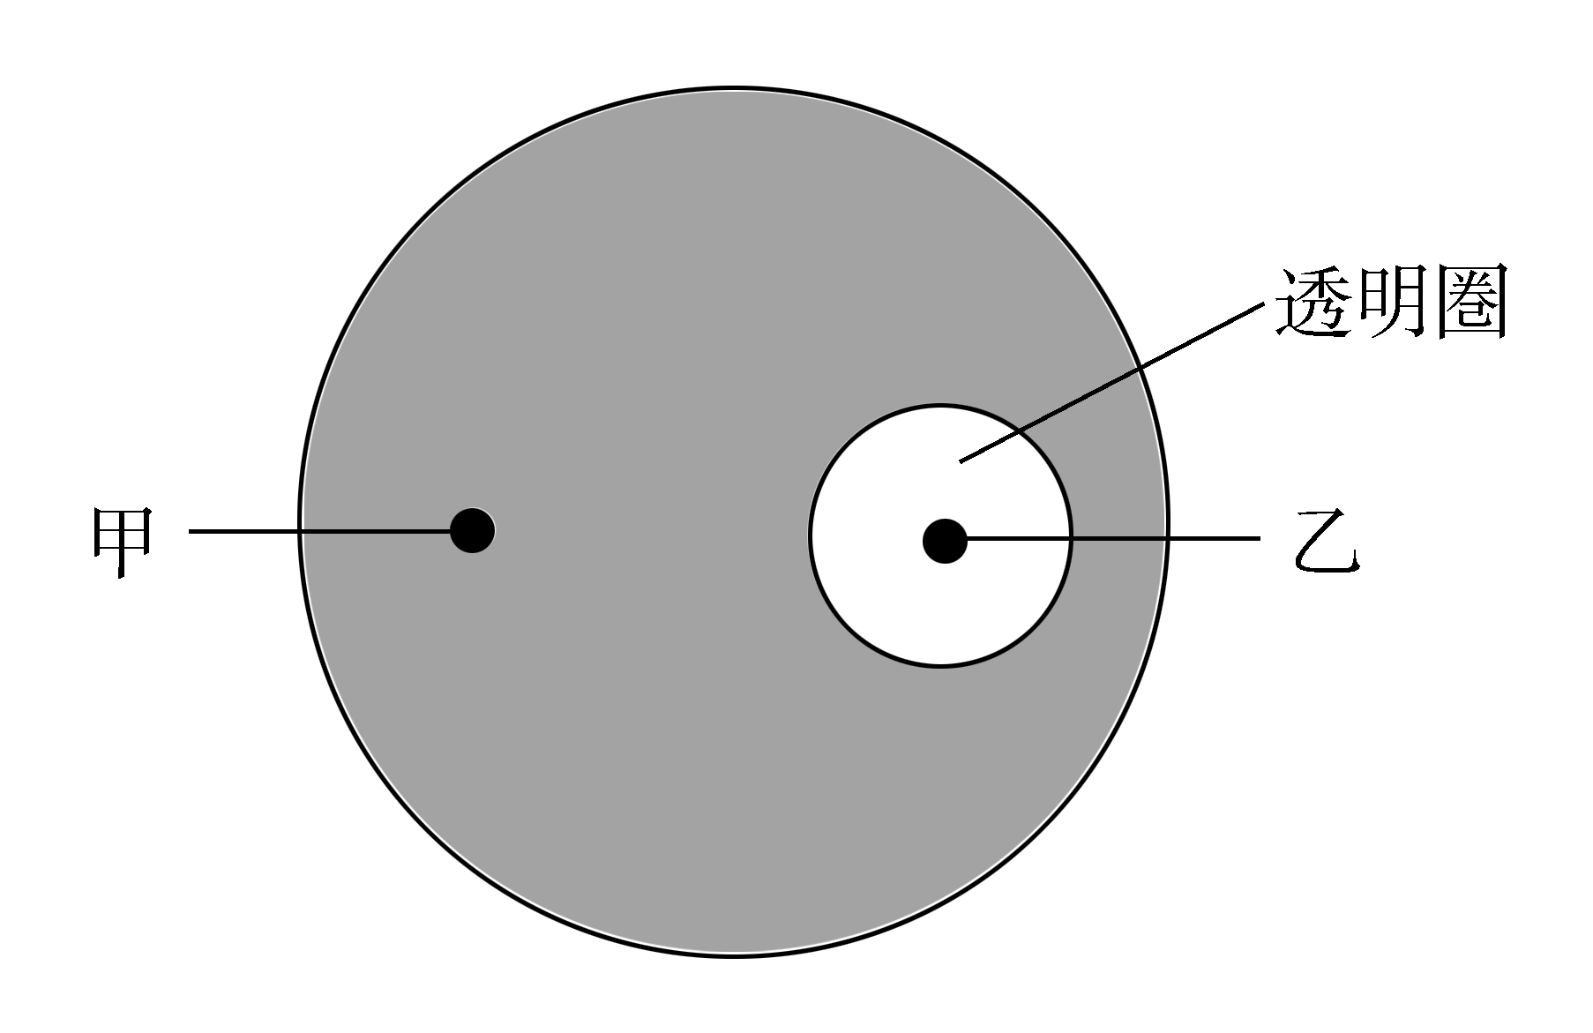
【课上练习】
实验思路答题技巧
（2019全国卷II·37）物质W是一种含氮有机物，会污染土壤。W在培养基中达到一定量时培养基表现为不透明。某研究小组欲从土壤中筛选出能降解W的细菌（目标菌）。回答下列问题。
（3）土壤中的某些微生物可以利用空气中的氮气作为氮源。若要设计实验进一步确定甲、乙菌能否利用空气中的氮气作为氮源，请简要写出实验思路、预期结果和结论，即_______。
答案：将甲、乙菌分别接种在无氮源培养基上，若细菌能生长，则说明该细菌能利用空气中的氮气作为氮源

Slide 19
实验思路答题技巧
实验思路的答题技巧总结
一、探究性实验
①自变量的操纵；②无关变量-相同且适宜；③观察因变量
二、验证性实验
培养/选择/鉴定某种微生物的实验思路
（1）提供只适合该菌生长的条件，接种
（2）培养一段时间
（3）观察现象
（根据具体反应加指示剂、显色剂、透明圈、测定含量等观察）
【温馨提示】明确题意，整理语言

